Slide 1
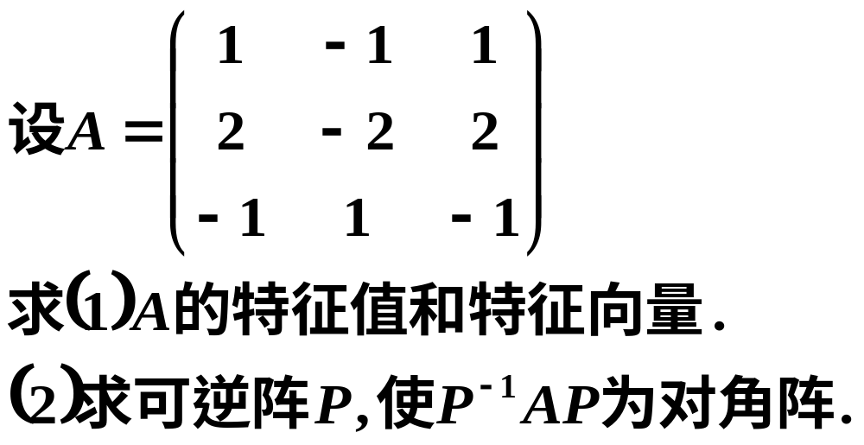
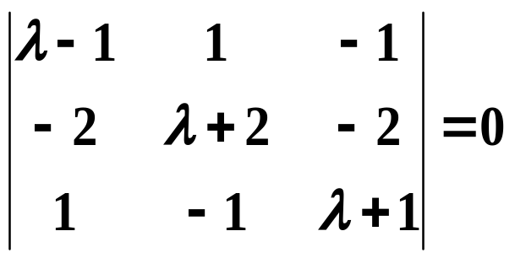
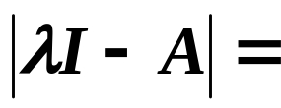
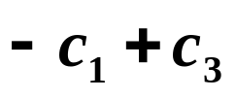
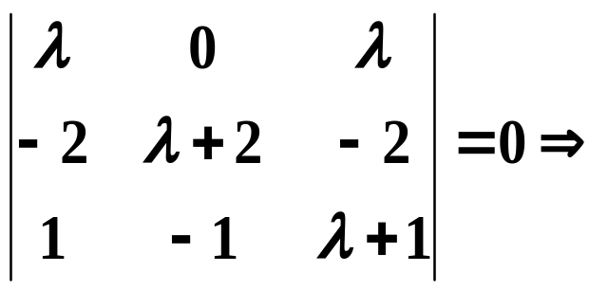
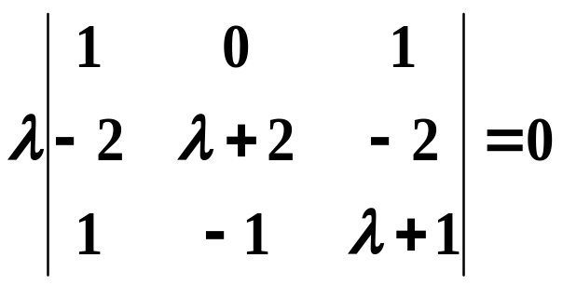

例
解
(1)
第一步 写出矩阵A的特征方程,求出特征值.

Slide 2
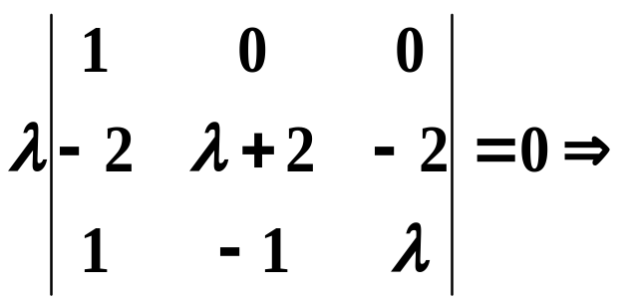
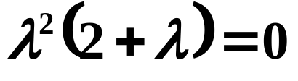
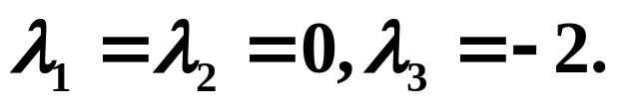


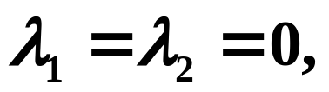
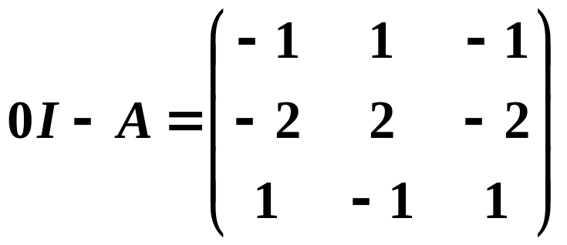
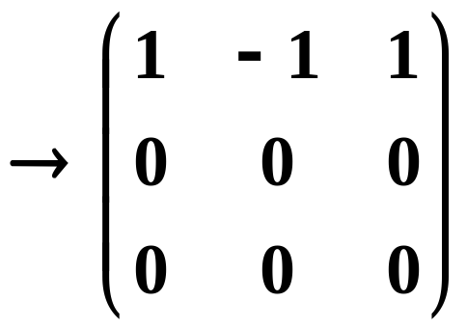
第二步 对每个特征值
代入齐次线性方程组
中,求出一个基础解系.

Slide 3
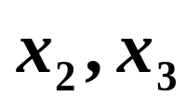
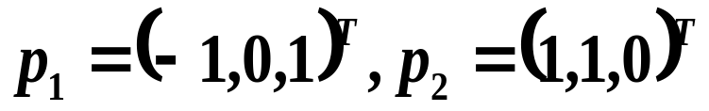
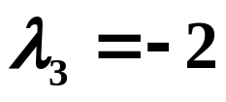
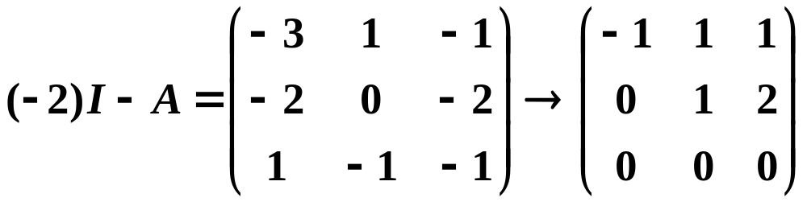
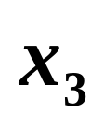
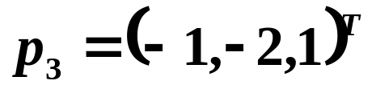
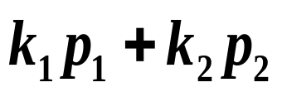
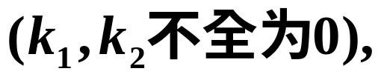
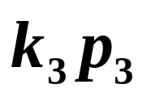
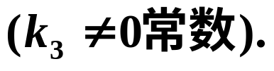
自由未知量:
自由未知量:
第三步
写出全部特征向量

Slide 4
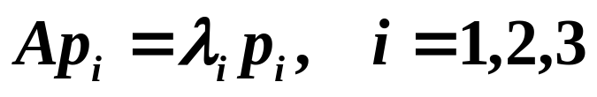
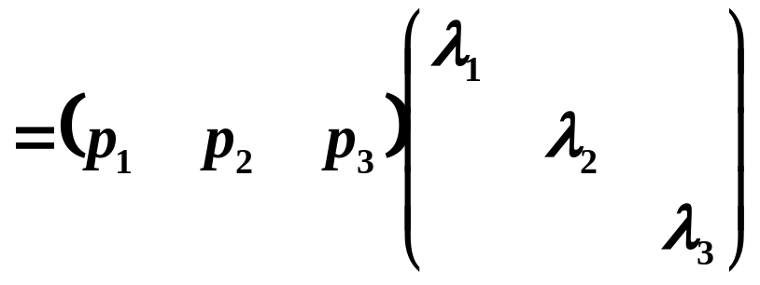
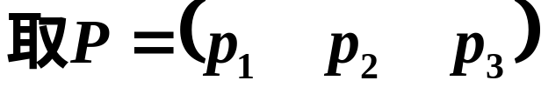

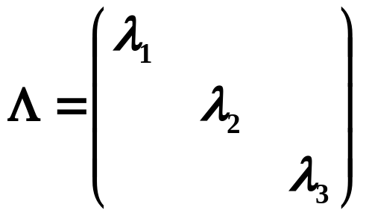
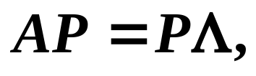
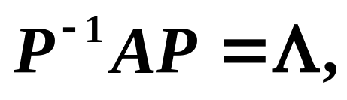
(2)
问题

Slide 5
§ 5.2 矩阵的相似对角化
一、相似矩阵的基本概念
二、相似矩阵的性质
三、矩阵的相似对角化
四、可相似对角化矩阵的应用

Slide 6

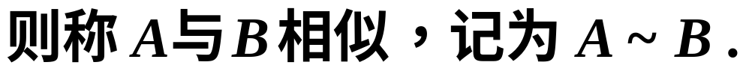
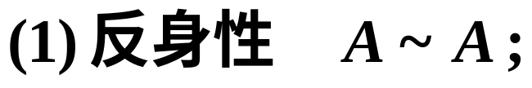
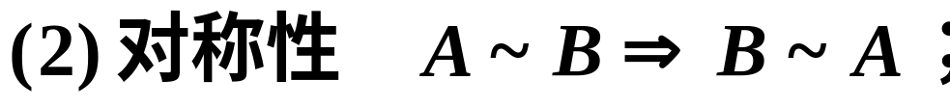
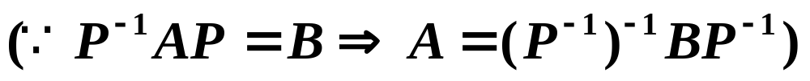
一、相似矩阵的定义
定义
矩阵相似是一种等价关系.

Slide 7
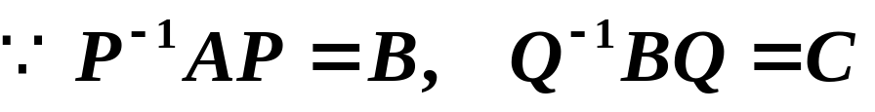
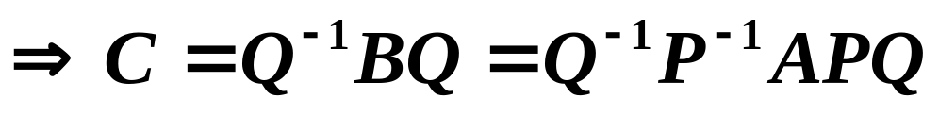
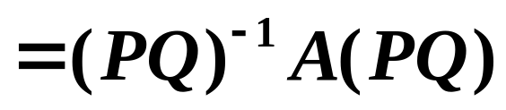

Slide 8
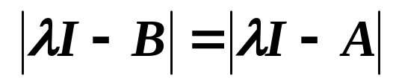
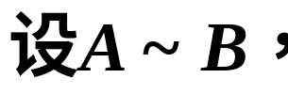


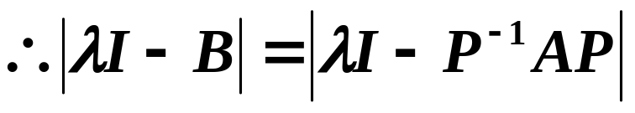
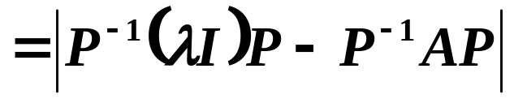
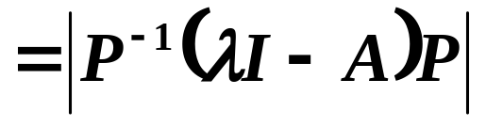
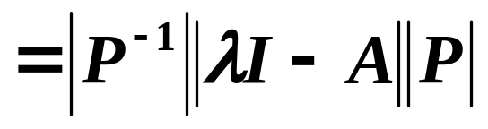
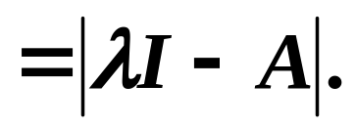
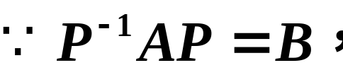
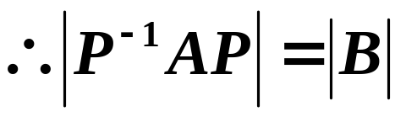
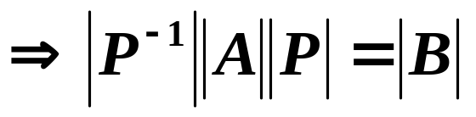
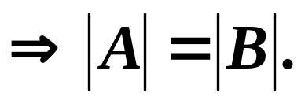
?
二、相似矩阵的性质
定理1
相似矩阵有相同的特征多项式、相同特征值、相同的行列式、相同的迹、相同的秩.
证明
A与B特征多项式相同,
因而特征值相同.

Slide 9
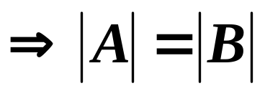
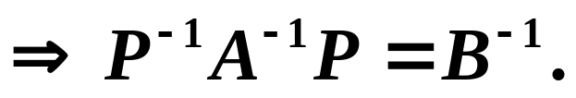

其它的有关相似矩阵的性质 （介绍）
(1)
相似矩阵或者都可逆，或者都不可逆.
当它们可逆时，它们的逆矩阵也相似.
(2)
若A与B相似，则kA与kB相似.

Slide 10

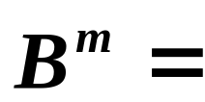


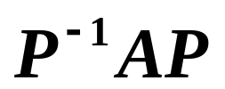




(3)
m个
(4)
若A与B相似，而f(x)是一个多项式，
则 f(A)与f(B)相似.

Slide 11








与单位矩阵相似的n阶矩阵只有单位阵I本身.
与数量矩阵kI 相似的n阶方阵只有数量阵kI本身.

Slide 12







利用对角矩阵计算矩阵多项式
可以很方便地计算矩阵A 的多项式.

Slide 13





例
解
x=0，y=-2.

Slide 14


三、矩阵的相似对角化
定理2

Slide 15



证

Slide 16








定理3 n阶矩阵A与对角矩阵相似的充分必要条件是A有n个线性无关的特征向量 .
证

Slide 17






Slide 18
注意
(1)若 A 可对角化，即 A 相似于对角阵Λ , 则 Λ 的主对角元素就是 A 的全部特征值.
若不记特征值 λ 排列的顺序，则 Λ 是唯一的，称 Λ 为 A 的相似标准形.
(2)若 A 可对角化，则由 A 的 n 个线性无关的特征向量 p₁, p₂, …, p_{n} 可构造 P = (p₁, p₂, …, p_{n} )，使 P⁻¹AP =Λ.
显然 P 不唯一.

Slide 19








定理4 矩阵 A 不同特征值的特征向量线性无关 .
证

Slide 20



推论1 如果矩阵 A 的特征值都是特征单根，则 A 与对角矩阵相似 .
(逆命题不成立)
证
矩阵与对角矩阵相似的充分条件
(1)有n个不同的特征值；或
(2)有n个线性无关的特征向量.

Slide 21






则A可对角化.
则A不可对角化.

Slide 22



对每个特征值，几何重数=代数重数
推论3 n 阶矩阵 A 与对角矩阵相似

Slide 23








例
解

Slide 24




设
练习
求x与y应满足的条件 .
解

Slide 25







Slide 26





例
A能否对角化？若能对角
解

Slide 27



解之得基础解系

Slide 28





所以 可对角化.

Slide 29












注意
即矩阵 的列向量和对角矩阵中特征值的位置
要相互对应．

Slide 30



设矩阵
练习
解

Slide 31






Slide 32





Slide 33







Slide 34



例 下列矩阵能否与对角矩阵相似 .
解
A ~ diag ( 1 , -1 , 3 ).

Slide 35









B ~ diag ( 0 , 1 , 1 ).

Slide 36










Slide 37


四、可相似对角化矩阵的应用
把一个矩阵化为对角阵，不仅可以使矩阵运算简化，而且在理论和应用上都有意义.
可对角化的矩阵主要有以下几种应用：
1. 由特征值、特征向量反求矩阵
例 已知方阵A的特征值是
相应的特征向量是
求矩阵A.

Slide 38






解
因为特征向量是3维向量，所以矩阵A是3阶方阵.
因为A有3个不同的特征值，所以A可以对角化.
即存在可逆矩阵P, 使得
其中
求得

Slide 39









例 设矩阵
2.求方阵的幂
解

Slide 40







Slide 41





Slide 42








练习
解
第一步:写出矩阵A的特征方程,求出特征值

Slide 43












第二步:对每个特征值
代入齐次线性方程组
中,求出一个基础解系.
自由未知量:
自由未知量:

Slide 44







第三步:

Slide 45










3.求行列式
例 设A是n阶方阵， 是A的n个特征值，
计算
解
求 的全部特征值，
再求乘积即为行列式的值.
设
的特征值是
,即
的特征值是

Slide 46





4. 判断矩阵是否相似
例 已知3阶矩阵A的特征值为1，2，3，
设
问矩阵B能否与对角阵相似？
解
令
的特征值为
3阶矩阵B有3个不同的特征值，所以B可以对角化.

Slide 47



例 设n阶方阵A有n个互异的特征值，
n阶方阵B与A有相同的特征值.
证明A与B相似.
证明
设A的n个互异的特征值为
则存在可逆矩阵 , 使得

Slide 48







又
也是矩阵B的特征值，
所以存在可逆矩阵 , 使得
即
即存在可逆矩阵 ,使得
即A与B相似.

Slide 49






例5.2(9)设
证

Slide 50







例 设 A 是 3 阶矩阵且 I + A , 3I－A ,I－3A 均不可逆 .证明 ：
证

Slide 51


Slide 52
小 结
1. 相似矩阵
2. 相似矩阵的性质
3. 矩阵与对角矩阵相似的条件

